Slide 1
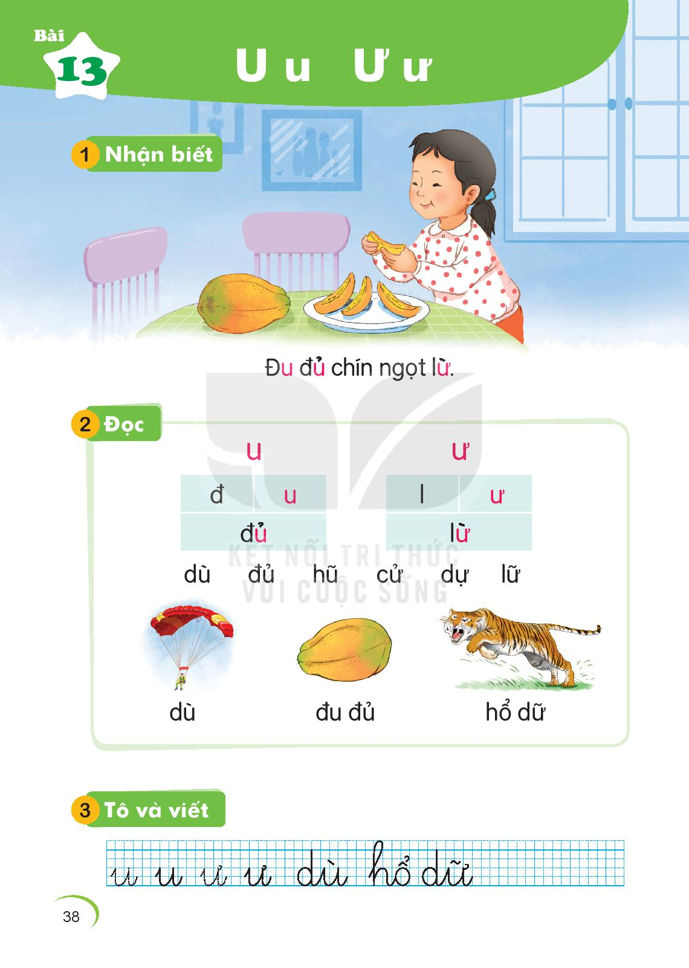

Slide 3

u
Ư

Slide 4
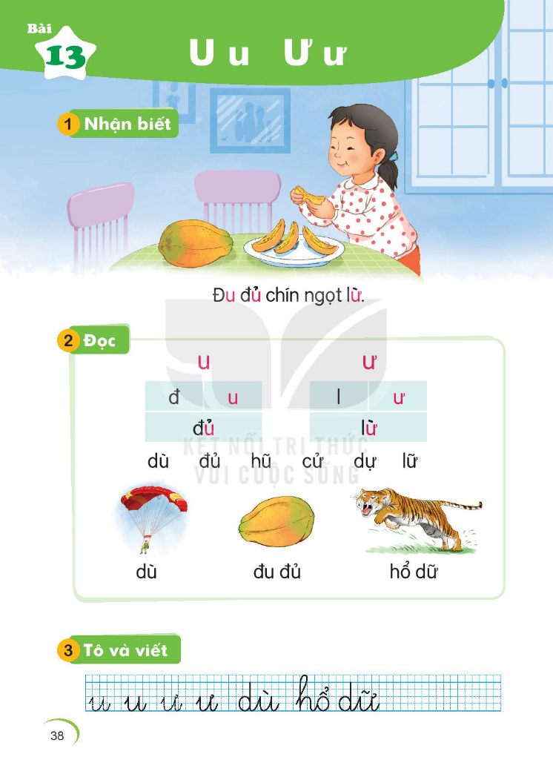

Slide 6


Slide 8
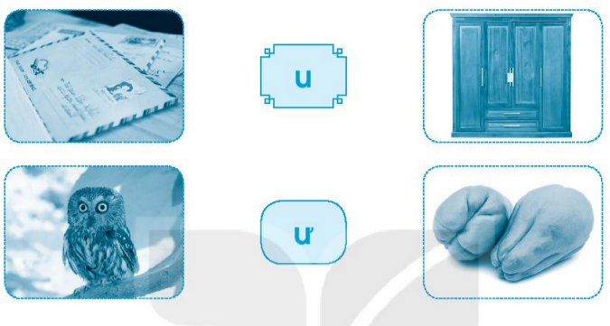
Câu 1 (trang 15 VBT Tiếng Việt lớp 1 Tập 1)
Nối:

Slide 9
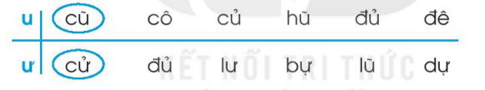
Câu 2 (trang 15 VBT Tiếng Việt lớp 1 Tập 1)
Khoanh theo mẫu:

Slide 10
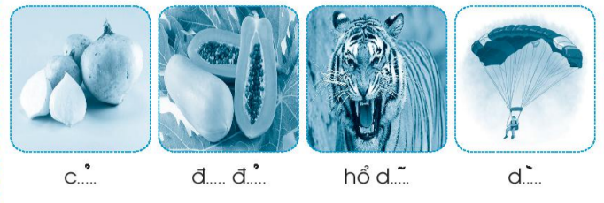
Câu 3 (trang 15 VBT Tiếng Việt lớp 1 Tập 1)
Điền u hoặc ư:
u
u
u
ư
u

Slide 11


